Slide 2
Qualification of the Quality Control Process for Radiological Characterization of Radioactive Waste Packages: SHERPA and ELICA
Review of my internship at CERN
Hugo SIRI (HSE-RP-CS)
Apprentice nuclear engineer at CNAM Saint-Denis (France) – International end-of-study internship
Training Manager: Emmanuelle GALICHET (CNAM)
Assessment Tutor: Josée PERFETTINI (CEA)
Supervisor: Nabil MENAA (CERN)

Slide 3




Hugo SIRI
Studies
Career History
Outside work
Goals
Master Degree in Nuclear Engineering (graduating in September 2023)
Bachelor’s Degree in Radiation Protection and Nuclear Safety
HND in Instrumentation and Measurements
4 years of diverse professional experience:
3 years at CEA. Cadarache center
Dismantling field
1 year at Orano. Triscatin center
Radiation protection field
Love practicing sports.
Important to maintain the work life balance.
Widen my experience both professionally and personally

Slide 4
Outline
Radioactive Waste Management at CERN
ELICA/SHERPA RW packages and quality control
Statistical studies
Conclusions

Slide 5
CERN RW disposal pathways
Close collaboration with host states Switzerland and France in matters of Radiation Protection and Radiation Safety
Since 2010, tripartite agreement between CERN and Host States, represented by Swiss Federal Office of Public Health (OFSP) and the French Nuclear Safety Authority (ASN) -> link
“Fair Share” principle revised in March 2022, with three indicators: the volume eliminated. radiotoxicity and costs
CERN’s Radioactive Waste Classification
Clearance candidates – CL Very Very Low-Level waste (VVLLW) (Candidats à la Liberation inconditionnelle) | Release from regulatory control in Switzerland (Clearance <> “free-release”)
Very Low-Level Waste - VLL (TFA) (Très Faibles Activités) | Surface disposal in France. As defined by the acceptance criteria of the ANDRA CIRES repository
Low & Intermediate Level waste (Short Lived) - LL/IL (FMA-VC) (Faibles et Moyennes Activités à Vies Courtes) | Surface disposal in France (Short half-life T_{1/2} < 30y) As defined by acceptance criteria in ANDRA CSA repository
Intermediate & Low-Level Waste - FA-MA (Faibles Activités et Moyennes Activités) | Disposal in Switzerland⁽¹⁾ When FMA-VC acceptance criteria (half-life. activity level) are not met
(1) In Switzerland. the PSI interim storage receives all FA-MA waste from research. industry and medical facilities. before its final disposal in a future deep geological repository
Slide from N. Menaa
Notes:
CERN is an intergovernmental Organization subject not to national but international law.
Among the matters covered are RW.
Le CERN est une Organisation intergouvernementale asujetti aux lois internationales et non nationales.
Etroite collaboration entre le CERN et les Etats hôtes représentés par l’OFSP et l’ASN.

Slide 6
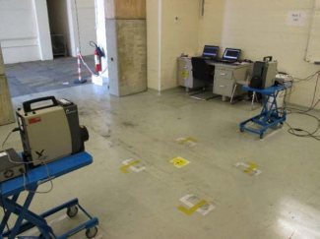
Radioactive Waste processing
Between 400 and 1000 m³/y of radioactive waste produced at CERN by the operation, dismantling and upgrade of experimental facilities.
Specific processing, storage, and disposal strategies for different waste classes (e.g. TFA) and families (e.g. metallic waste. cables. etc.).
Two TFA elimination pathways established
  SHERPA (metallic)
  ELICA (cables)
The validation phase required a robust radiological characterization using gamma spectrometry
Selection
Characterization
Processing
Validation
Transport

Slide 7
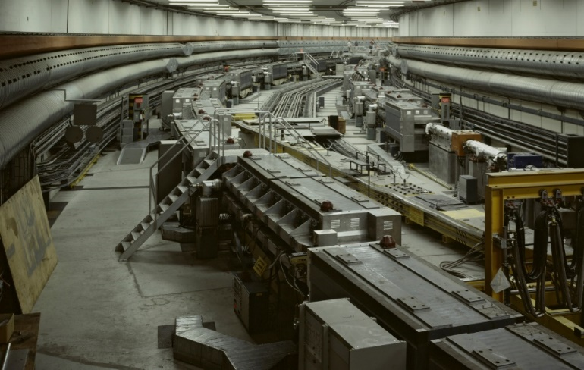
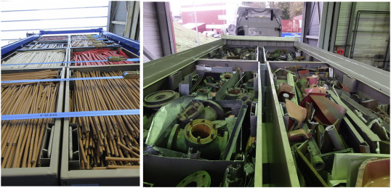
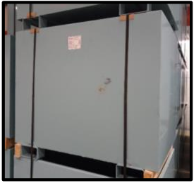
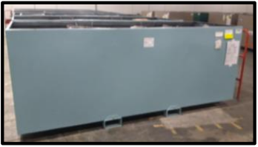
Wastes storage and processing
Radioactive wastes are stored, sorted and processed at the RWTCS (B375)
SHERPA and ELICA TFA wastes:
  Metallic and cables
  Packaged in 3 containers:
    1.35 m³
    2.77 m³
    1.38 m³ (2.77 m³ half height)

Slide 8
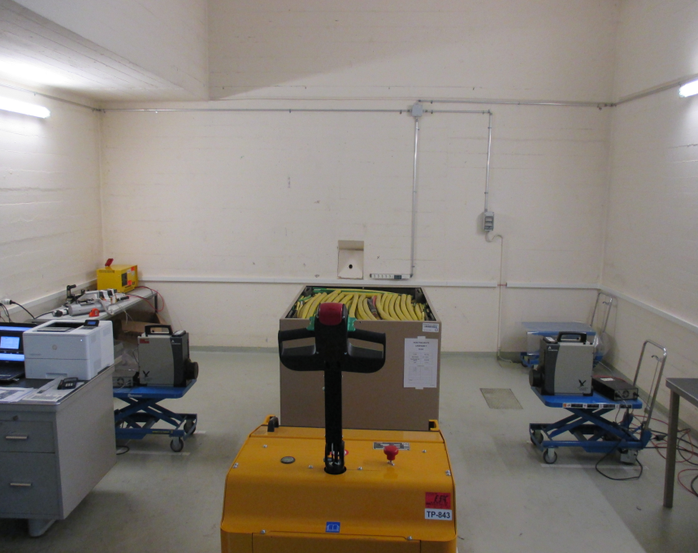
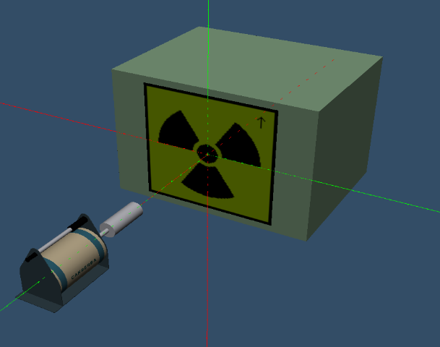
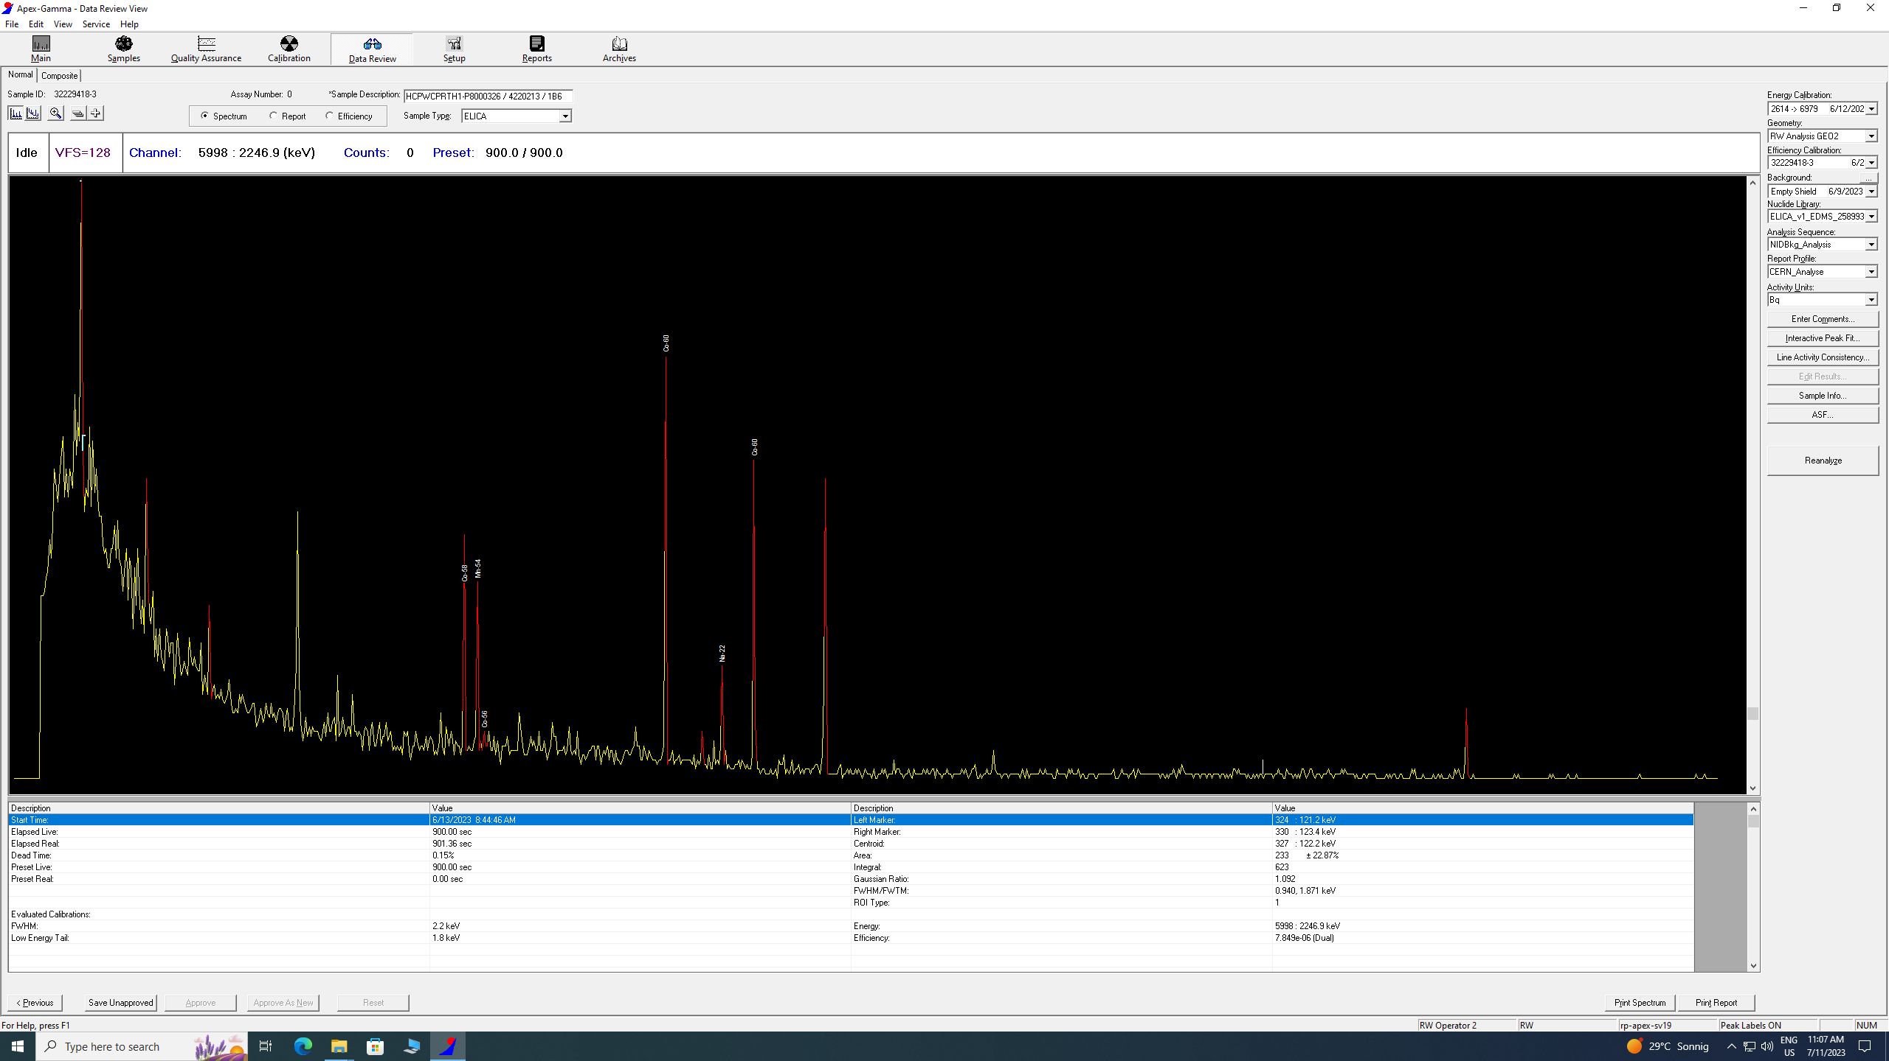
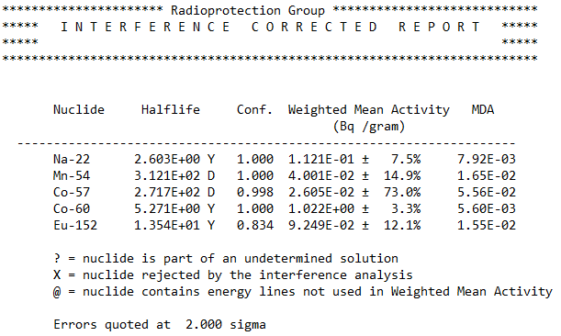
RW validation
Radiological analysis
Using High Energy resolution Gamma spectrometry (HPGe)
Analysis of the measurements
Establishment of the ETM (Easy-To-Measure) nuclide inventory
Reporting
Activities of each nuclide are associated with an uncertainty with a confidence interval of 95% (2σ)
Notes:
La validation du process RW se fait avec la caracterisation radiologique des dechets
Cette etape se fait avec la technique de spectrometry gamma a haute resolution d’energie utilisant un detecteur Germanium
Apres l amesure. obtention de spectres qui vont etre analyses par les techniciens du service CS
Cette analyse permet de realiser l’inventaire de ETM nuclides (nucleides facile a mesurer)
A la fin de cette analyse. des rapports sont edites afin de connaitre les informations des ETM nuclides
Dans ces rapports. on retrouve les valeurs d’activités de chaque ETM nuclide et l’incertitude associée a cette valeur a un interval de confiance de 95% (2 sigma)

Slide 9
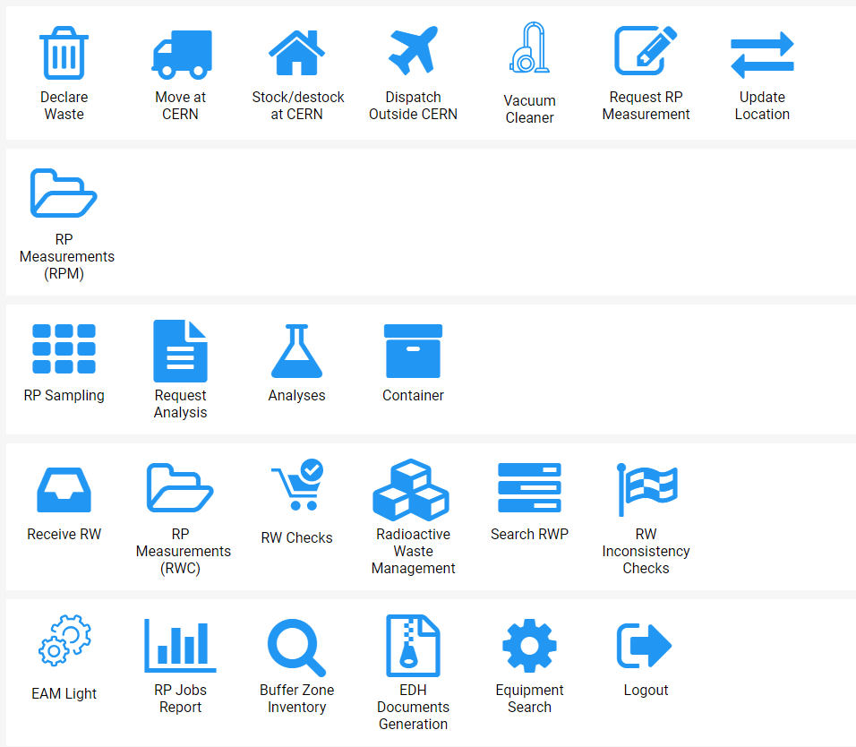
Traceability - TREC
Developed and maintained by CERN
Used to request and implement RP measurements
Declaration of radioactive waste
Request for a radiological analysis: Gamma Spectrometry, Alpha Beta Counting, and others
  Results and traceability in EDMS
Sampling module to link samples to their origins
And much more…
Notes:
Application TREC developpé et mis a jour par le CERN
Appli utilisée pour faire
- la demande ou l’ajout des mesures RP
La declaration de dechets radioactifs
La tracabilite des analyses radiologiques

Slide 10
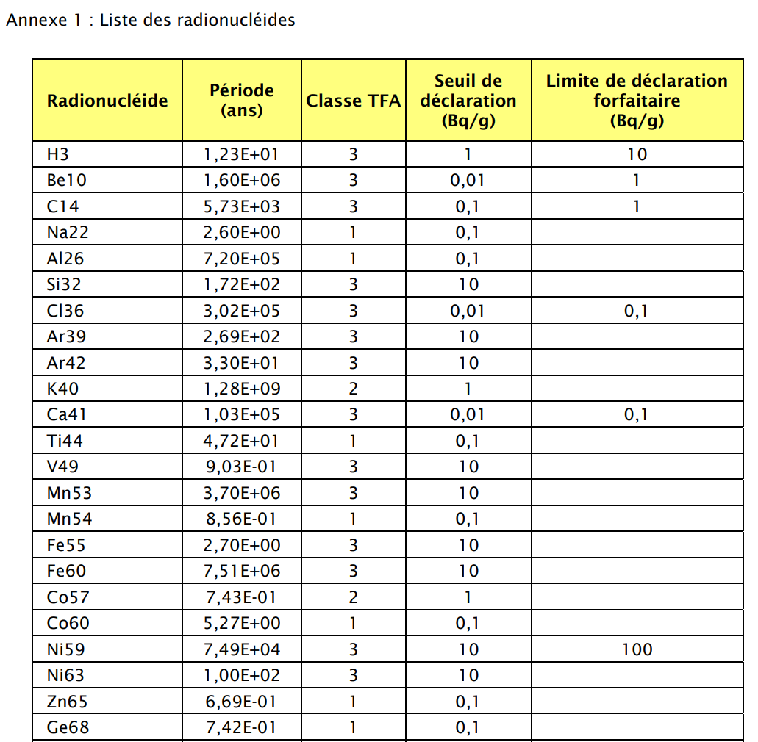
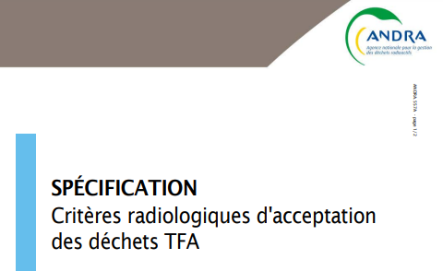
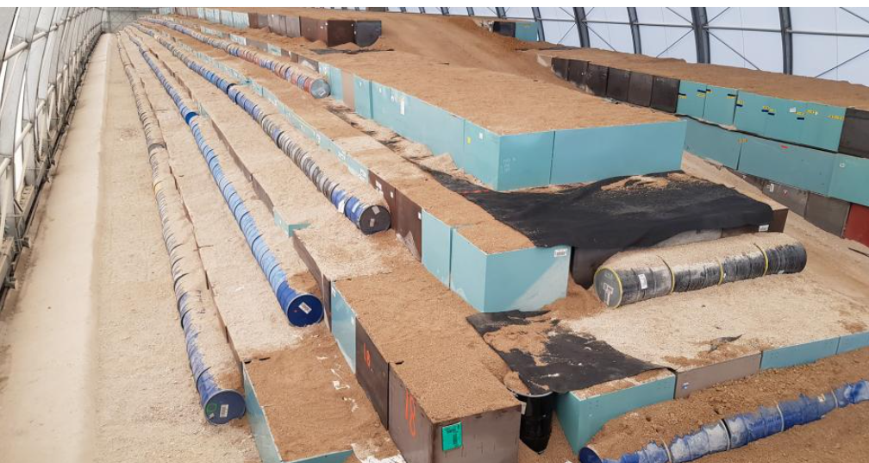
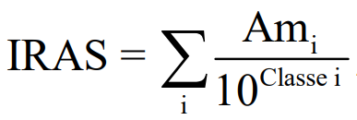
Agence Nationale pour la gestion des Déchets RAdioactifs
ANDRA:
  Public establishment
  Independent of waste producers
  Placed under the supervision of the French Ministries of Research, Industry and Environment
IRAS (Radiological Index of Acceptance in Storage)
  Calculated for each package
  Must be < 10 for each package
  Must be < 1 for the batch
Notes:
CIRES -> TFA
CSA -> FMA

Slide 11
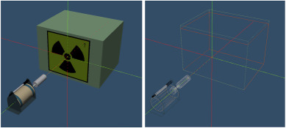
Quality Control
Performing four measurements by gamma spectrometry on a SHERPA/ELICA package with a volume of 1.35 m³ (instead of the usual two)
Performed for every 20 waste packages (5% of packages in volume in each elimination pathway)
Objective → Qualify the accuracy of the activity and IRAS values estimations
51 packages submitted to QC since 2019 (10 ELICA. 41 SHERPA)

Slide 12

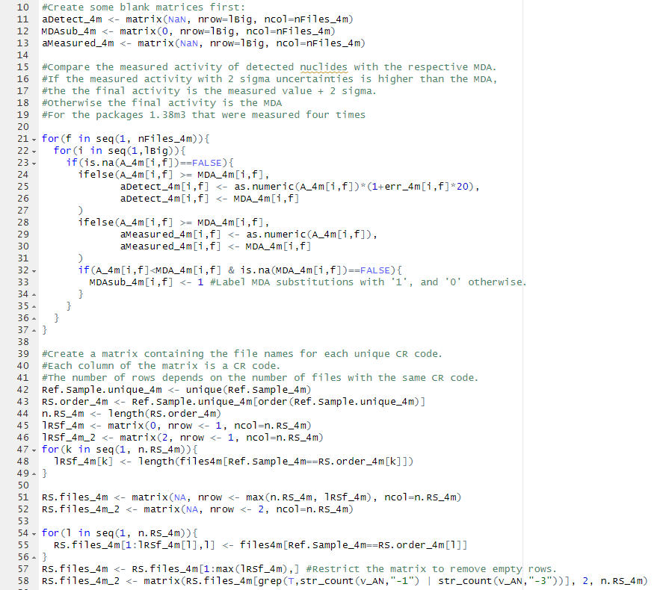
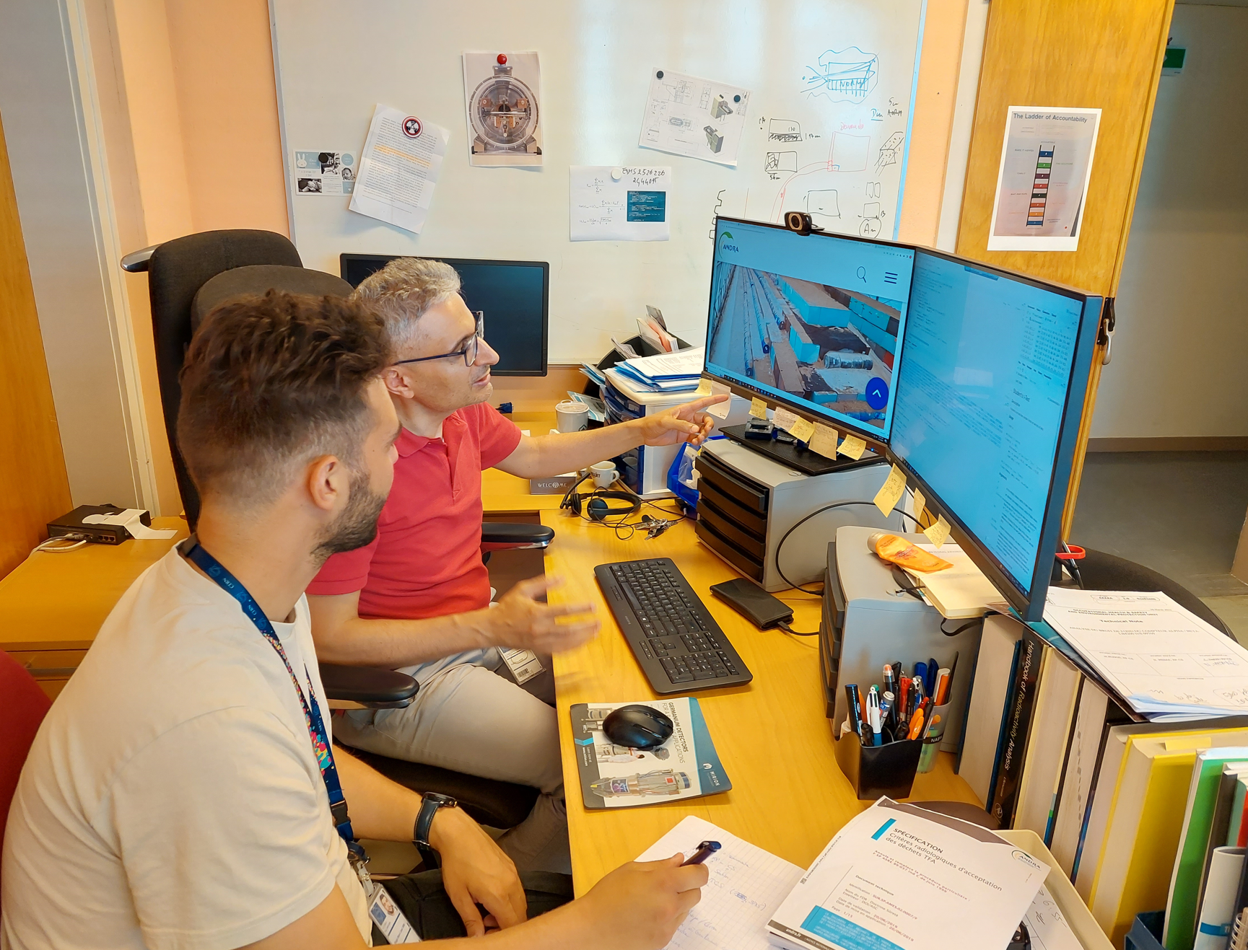
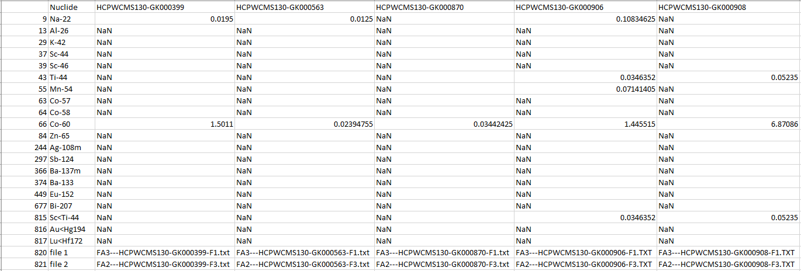
Data analysis Tools
Identify QC RW packages in TREC.
Retrieve Gamma Spectrometry analysis reports.
Used R which is widely used in data science by statisticians and data miners for data analysis and the development of statistical software
Develop an R program to:
  Establish a DataFrame of the results
  Perform statistical analyses: average calculations. quantiles. hypothesis tests (Shapiro and Wilcoxon)…

Slide 13
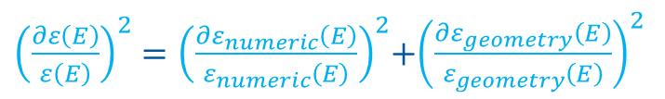
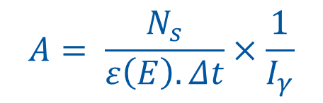
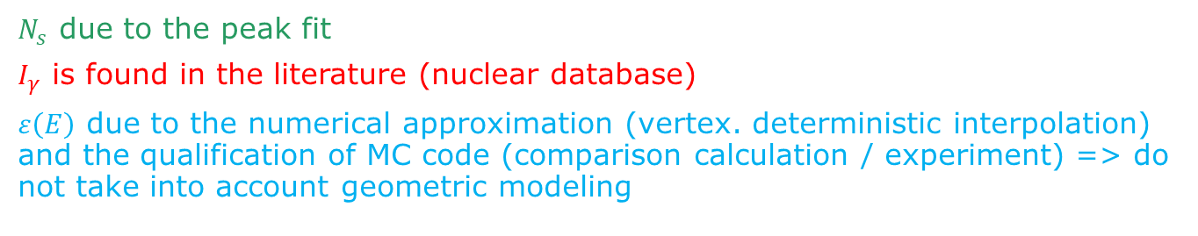
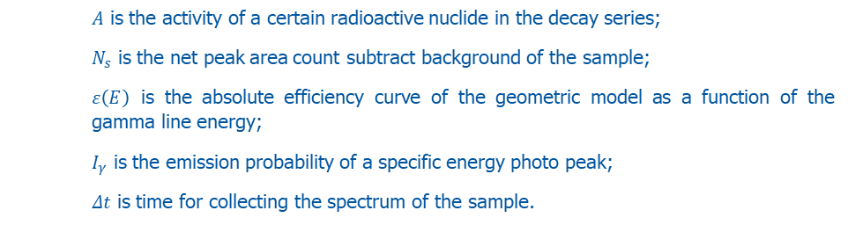
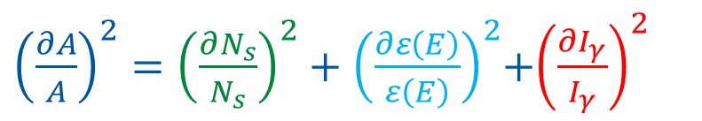
Uncertainties - Simplified
$A$ is the activity of a certain radioactive nuclide in the decay series;
$N_{s}$ is the net peak area count subtract background of the sample;
$ε\left(E\right)$ is the absolute efficiency curve of the geometric model as a function of the gamma line energy;
$I_{γ}$ is the emission probability of a specific energy photo peak;
$Δt$ is time for collecting the spectrum of the sample.
$$A= \frac{N_{s}}{ε\left(E\right).Δt}×\frac{1}{I_{γ}}$$
Neglecting correlations. Reported Activity Uncertainty is as follows:
${\left(\frac{∂A}{A}\right)}^{2}={\left(\frac{∂N_{s}}{N_{s}}\right)}^{2}+{\left(\frac{∂ε\left(E\right)}{ε\left(E\right)}\right)}^{2}$+${\left(\frac{∂I_{γ}}{I_{γ}}\right)}^{2}$
${\left(\frac{∂ε\left(E\right)}{ε\left(E\right)}\right)}^{2}={\left(\frac{∂ε_{numeric}\left(E\right)}{ε_{numeric}\left(E\right)}\right)}^{2}$+${\left(\frac{∂ε_{geometry}\left(E\right)}{ε_{geometry}\left(E\right)}\right)}^{2}$
$N_{s}$ due to the peak fit
$I_{γ}$ is found in the literature (nuclear database)
$ε\left(E\right)$ due to the numerical approximation (vertex. deterministic interpolation) and the qualification of MC code (comparison calculation / experiment) => do not take into account geometric modeling
Notes:
L’activité dún radionucleide se fait a l’aide de cette formule.
Láctivité est le nombre de coups détecté divisé par líntensité de l’émission. l’efficacité d’étalonnage et par le temps de comptage de la mesure
A est compose de plusieurs facteurs apportant une incertitude
On peut donc estimer l’incertitude sur láctivité grâce aux incertitudes des grandeurs composant l’activité
Si on regarde líncertitude liée a léfficacité d’étalonnage. on peut voir que celle-ci est composée de deux facteurs : numerique et geometrique.
Cette incertitude est donnée par les courbes ISOCS.

Slide 14
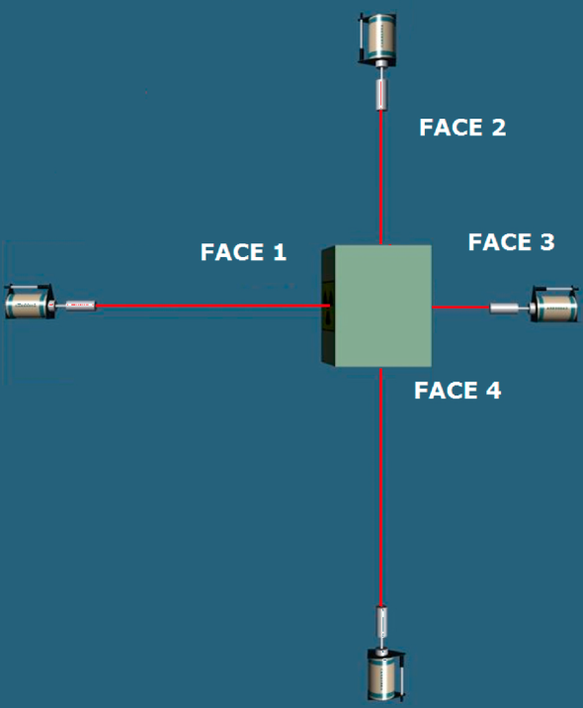
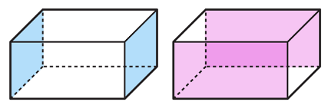
Multiple counting
We use a reference ISOCS efficiency calibration curve generated with the ISOCS/LabSOCS→ Uniform activity distribution
Multiple counting to account for non-uniform activity distribution
Activity heterogeneity is an important uncertainty component is due to the geometry of the waste
3
2
1
4

Slide 15
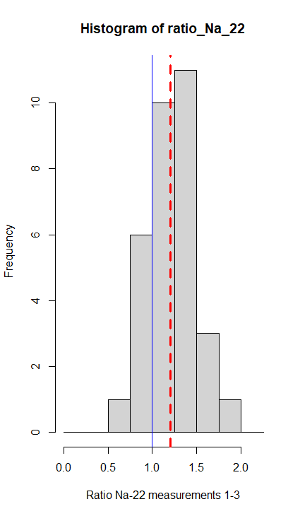
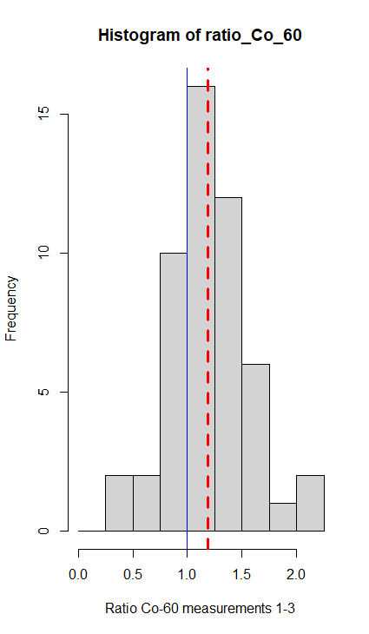


Measurements F1-F3
$$R= \frac{Mean(A_{1}\left(+2σ\right).A_{3}\left(+2σ\right))}{Mean(A_{1},A_{2},A_{3},A_{4})}$$
 | Na-22 | Co-60
Geometric mean | 1.10 | 1.14
Median | 1.20 | 1.19
1st quantile | 1.01 | 0.98
5th percentile | 0.84 | 0.63
Notes:
Axes X et Y
1er quantile -> 75% des valeurs de la distribution se trouve au dessus de cette valeur
5e percentile -> 95% des valeurs de la distribution se trouve au dessus de cette valeur

Slide 16
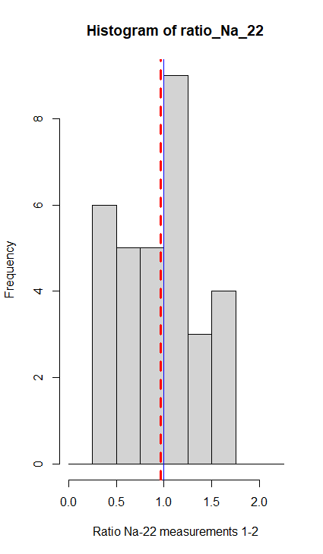
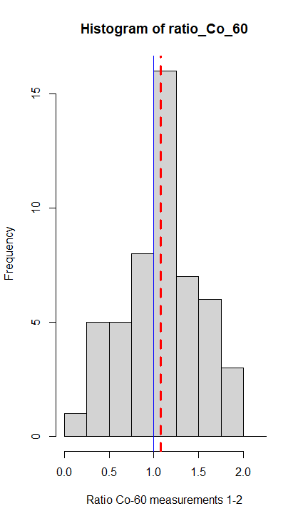

Measurements F1-F2
$$R= \frac{Mean(A_{1}\left(+2σ\right).A_{2}\left(+2σ\right))}{Mean(A_{1},A_{2},A_{3},A_{4})}$$
 | Na-22 | Co-60
Geometric mean | 0.92 | 0.97
Median | 0.99 | 1.08
1st quantile | 0.63 | 0.83
5th percentile | 0.37 | 0.38

Slide 17
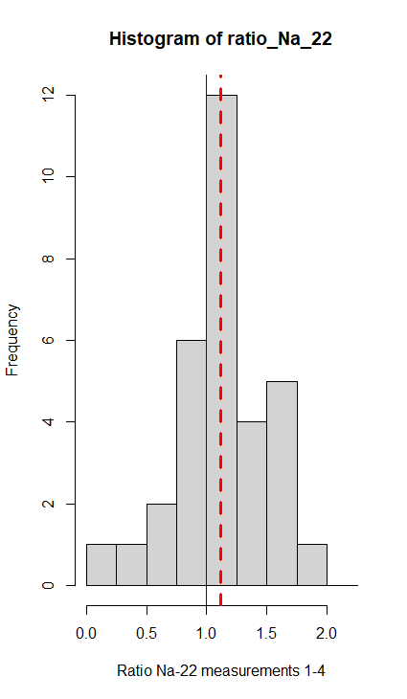
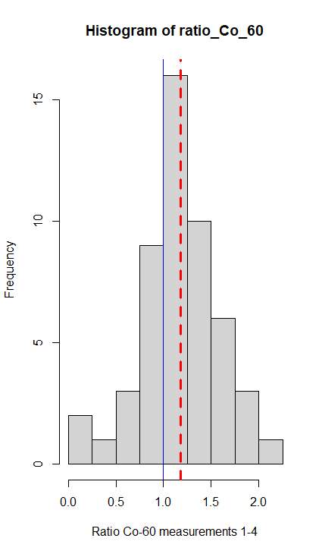

Measurements F1-F4
$$R= \frac{Mean(A_{1}\left(+2σ\right).A_{4}\left(+2σ\right))}{Mean(A_{1},A_{2},A_{3},A_{4})}$$
 | Na-22 | Co-60
Geometric mean | 1.02 | 1.05
Median | 1.11 | 1.18
1st quantile | 0.91 | 0.96
5th percentile | 0.52 | 0.49

Slide 18
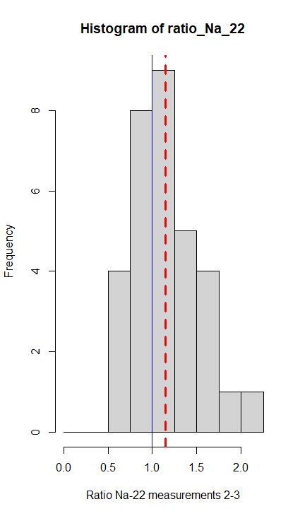
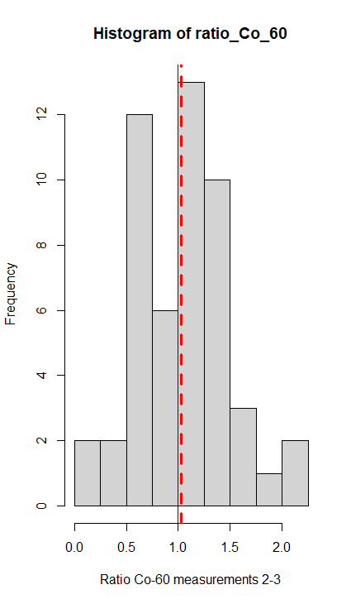

Measurements F2-F3
$$R= \frac{Mean(A_{2}\left(+2σ\right).A_{3}\left(+2σ\right))}{Mean(A_{1},A_{2},A_{3},A_{4})}$$
 | Na-22 | Co-60
Geometric mean | 1.05 | 0.92
Median | 1.12 | 1.04
1st quantile | 0.90 | 0.72
5th percentile | 0.61 | 0.26

Slide 19
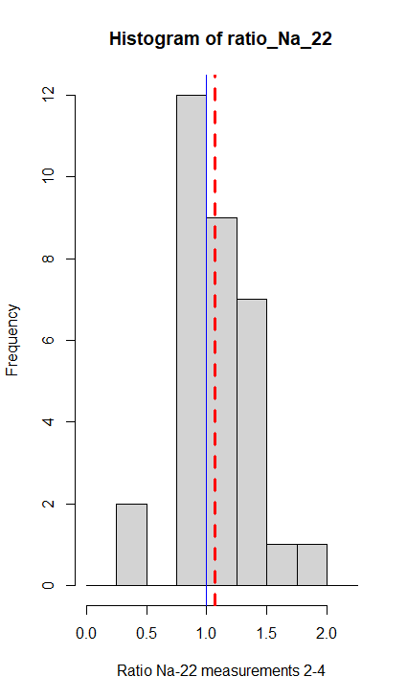
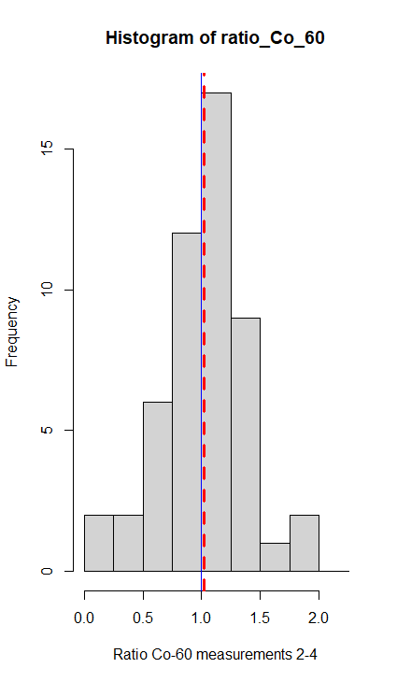

Measurements F2-F4
$$R= \frac{Mean(A_{2}\left(+2σ\right).A_{4}\left(+2σ\right))}{Mean(A_{1},A_{2},A_{3},A_{4})}$$
 | Na-22 | Co-60
Geometric mean | 1.01 | 0.94
Median | 1.07 | 1.06
1st quantile | 0.86 | 0.83
5th percentile | 0.64 | 0.45

Slide 20
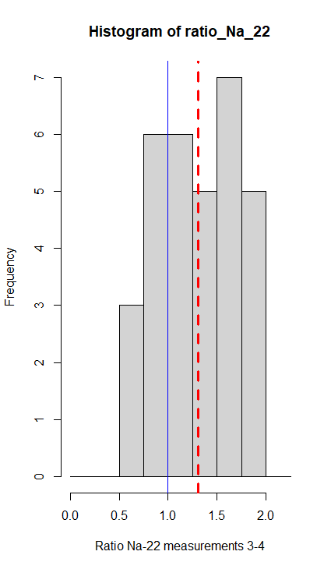
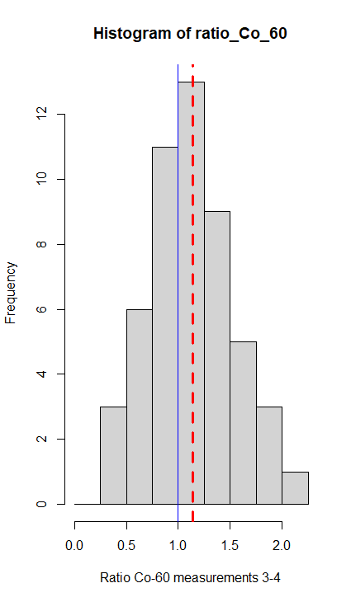

Measurements F3-F4
$$R= \frac{Mean(A_{3}\left(+2σ\right).A_{4}\left(+2σ\right))}{Mean(A_{1},A_{2},A_{3},A_{4})}$$
 | Na-22 | Co-60
Geometric mean | 1.15 | 1.06
Median | 1.31 | 1.14
1st quantile | 0.98 | 0.87
5th percentile | 0.71 | 0.52
Notes:
Sur toutes les distributions vues precedemment. on peut remarquer qu’une grande partie des ratios sont superieurs 1 (cible recherchée car cela voudrait dire que l’utilisation des deux mesures a deux sigmas est conservative). Cependant. ce n’est pas systématique. Nous avons donc orienté nos recherches d’un point de vue statistiques pour voir si les activités des paires de faces a deux sigma sont statistiquement representatives de la Moyenne des activités des 4 faces

Slide 21
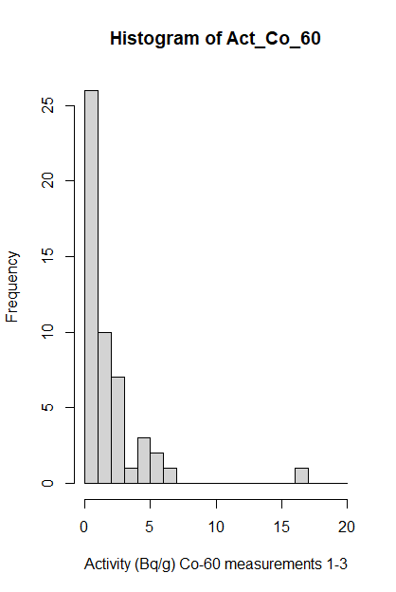
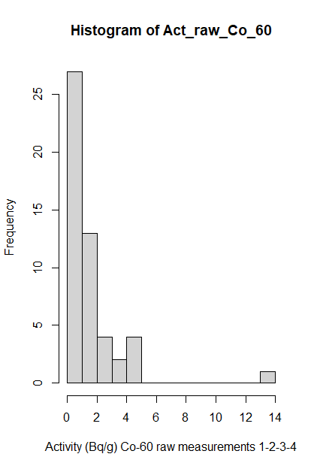
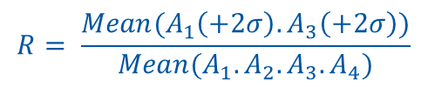
Distribution of Co-60 activities
$$R= \frac{Mean(A_{1}\left(+2σ\right).A_{3}\left(+2σ\right))}{Mean(A_{1}.A_{2}.A_{3}.A_{4})}$$
Notes:
3 distributions :
Valeurs moyenne d’activité Co-60 sur la paire de face 1-3 avec les deux sigmas
Valeurs moyenne d’activité Co-60 sur la paire de face 1-3 sans les deux sigmas
Valeurs des ratios R calculés avec la formule dans les slides precedentes

Slide 22
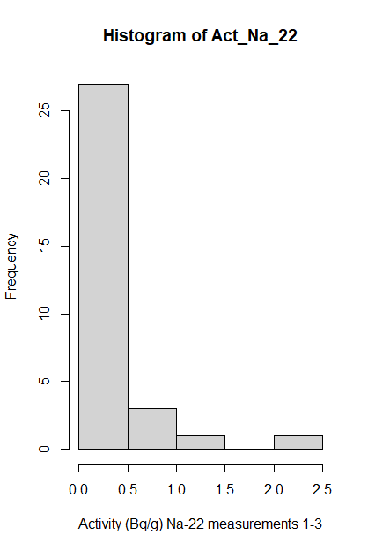
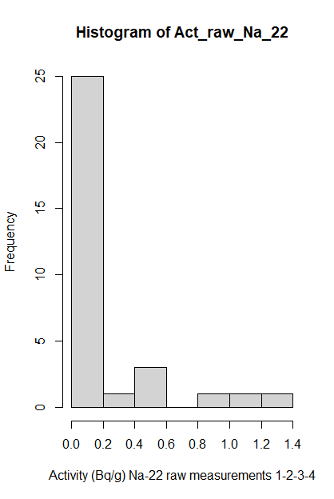
Distribution of Na-22 activities
$$R= \frac{Mean(A_{1}\left(+2σ\right).A_{3}\left(+2σ\right))}{Mean(A_{1}.A_{2}.A_{3}.A_{4})}$$
Notes:
3 distributions :
Valeurs moyenne d’activité Na-22 sur la paire de face 1-3 avec les deux sigmas
Valeurs moyenne d’activité Na-22 sur la paire de face 1-3 sans les deux sigmas
Valeurs des ratios R calculés avec la formule dans les slides precedentes

Slide 23
Statistical hypothesis test activities (1)
Normality test
  Shapiro test
  H0 : Null hypothesis→ the function follows a normal distribution
  If p-value ≥ 0.05 then we cannot reject the null hypothesis H0
  If p-value < 0.05 then we reject H0
  Here. all the p-values are below 0.05 so we reject the H0 hypotheses. No function follows a normal distribution.
Measurements | p-value
 | Na-22 | Co-60
(F1,F2) | 8.08*10⁻⁹ | 3.29*10⁻⁸
(F1,F3) | 1.57*10⁻⁸ | 2.33*10⁻¹⁰
(F1,F4) | 2.37*10⁻⁸ | 8.31*10⁻⁸
(F2,F3) | 2.34*10⁻⁹ | 1.10*10⁻¹¹
(F2,F4) | 1.40*10⁻⁷ | 1.23*10⁻⁸
(F3,F4) | 4.07*10⁻⁸ | 5.89*10⁻¹¹
(F1,F2,F3,F4) (raw) | 5.30*10⁻⁸ | 3.87*10⁻¹⁰
Notes:
Test d’hypotheses :
- Test de la normalité :
Test de Shapiro : le test de Shapiro permet de la normalité d’une série en partant d’une hypothèse appelé hypothèse nulle H0. Dans les cas de nos 14 series (6 paires de face moyennée a 2sigma + la Moyenne des valeurs d’activités brutes des face 1 à 4 pour le Na-22 et le Co-60). nous avons 16 hypotheses nulles (une pour chaque). Chaque hypothese nulle sera : la série suit une distribution normale (def?). Le resultat d’un test statistiques est la p-value. La p-value est la probabilité que la série étudiée vérifie l’hypothèse nulle. Si on obtient une p-value sup ou egale à 0.05, on peut pas pas rejeter l’hypothèse nulle H0. A línverse si notre p-value est inferieure a 0.05 alors on rejette l’hypothèse nulle.
Ici, nous avons 16 tests donc 16 p-values. Toutes nos p-values se situent dans l’intervalle [10^(-11);10^(-7)]. Toutes nos p-values sont très inférieures à 0.05. On rejette donc les 16 hypotheses nulls et on peut dire qu’aucune série ne suit une distribution normale.

Slide 24
Statistical hypothesis test activities (2)
Wilcoxon test
  All the functions don’t follow a normal distribution
    t-test not applicable
    Use the Wilcoxon test
H0 : no difference between the populations of the pairs (+2σ) and those of the four measurements (raw).
All the p-values > 0.05 → we can’t reject the H0 hypotheses
Measurements | p-value
 | Na-22 | Co-60
(F1,F2) | 0.82 | 0.97
(F1,F3) | 0.53 | 0.63
(F1,F4) | 0.83 | 0.56
(F2,F3) | 0.83 | 0.74
(F2,F4) | 0.98 | 0.93
(F3,F4) | 0.68 | 0.79
→ The (Fx-y) and F1-4 distributions are statistically identical for Co-60 and Na-22
Notes:
Nous allons donc passer a la comparaison statistique entre les activites moyennees des paires de faces a deux sigma vis a vis des activites brutes moyennees sur les quatre faces.
Pour se faire nous allons utiliser le test de Wilcoxon. Pourquoi ce test ? Parce que le test de Student (t-test) est applicable uniquement lorsque l’on compare deux series sont normales. Or, nous venons de voir qu’aucune de nos series suivent une loi normale. Alors dans ce cas ci on utilise le test de Wilcoxon.
Comme lors du test de Shapiro, nous avons autant d’hypothese nulls que de series, ici nous en avons 12 (6 paires pour les deux radioelement).
Lors de ce test, les p-values obtenues se situent toutes dans l’intervalle [0.53;0.98], elle sont donc toutes supérieures à 0.05. Cela veut donc dire que nous ne pouvons pas rejeter les hypothèses nulles. Nous pouvons donc en arriver a la conclusion que chaque paire de mesures 1-2 1-3 1-4 2-3 2-4 3-4 est statistiquement identique que la serie F1-2-3-4.
Nous venons donc de finir l’étude statistique concentrée sur l’activité des colis de déchets soumis au contrôle qualité.

Slide 25
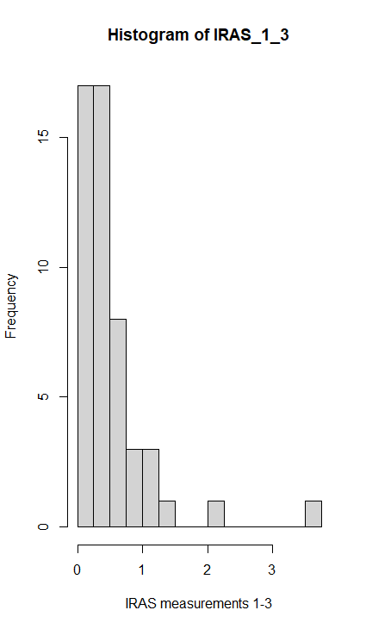
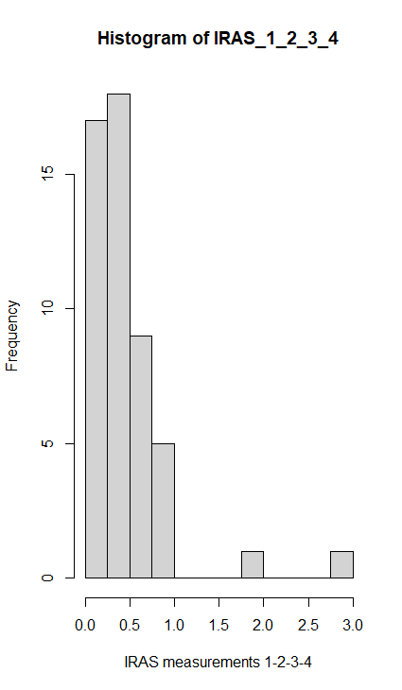
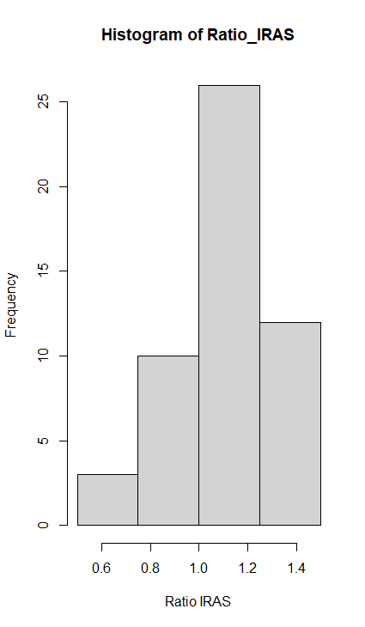
IRAS
 | Ratio
Values greater than 1 | 75%
Geometric mean | 1.09
Median | 1.11
1st quantile | 1.00
5th percentile | 0.76
Notes:
Nous venons de terminer l’analyse statistiques d’un point de vue de l’activité des colis soumis à un CQ, désormais nous allons nous pencher sur les IRAS des colis soumis à un CQ et plus précisement l’IRAS colis, qu’on peut calculer avec cette formule. Cependant, nous n’utilisons pas directement cette formule dans le service CS pour calculer les IRAS. On utilise une application appelée CIRAS qui utilise cette formule pour calculer les IRAS des colis en utilisant les rapports édités. Nous avons a l’écran trois distributions. La premiere distribution montre la fréquence des valeurs de l’IRAS des colis de dechets. Pour la deuxieme distribution nous avons la frequence en ordonnee et les valeurs de l’IRAS en utilisant les rapports des mesures des faces 1-2-3-4 en supprimant les incertitudes. En effet, CIRAS utilise les incertitudes des rapports pour calculer les IRAS. Alors afin de supprimer les incertitudes des rapports, nous avons modifié les 204 rapports afin d’enlever les incertitudes.
Nous pouvons remarquer que les colis soumis au CQ n’ont jamais dépassé le critère de l’IRAS colis supérieur à 10.
La troisieme distribution montre la frequence des ratios IRAS 1-3 sur IRAS 1->4.
Les caracteristiques statistiques calculées dans le tableau sont les caracterisitiques de la série du ratio. On remarque que 75% des valeurs des ratios sont superieures a 1 donc que 75% des IRAS en utilisant les faces 1 et 3 sont superieurs aux IRAS calcules avec les face 1-2-3-4.

Slide 26
Statistical hypothesis test IRAS (1)
Normality test
  Shapiro test
  H0 : Null hypothesis→ the function follows a normal distribution
    IRAS(F1,F3) → p-value = 1.67*10⁻⁹
    IRAS(F1,F2,F3,F4) → p-value = 4.79*10⁻⁹
  Here IRAS(F1,F3) and IRAS (F1,F2,F3,F4) don’t follow a normal distribution.

Slide 27
Statistical hypothesis test IRAS (2)
Wilcoxon test
  IRAS (F1,F3) and (F1,F2,F3,F4) don’t follow a normal distribution
H0 : no difference between the two populations
P-value = 0.64 > 0.05 → we can’t reject H0
→ The two distributions IRAS(F1,F3) and IRAS (F1,F2,F3,F4) are statistically identical.

Slide 28

Uncertainties
Uncertainties at the 95% confidence interval (2σ):
  Peak count, nuclear data, detector efficiency characterization
  Efficiency calibration due to waste uncertainty (heterogeneity)
The reported uncertainties do not include waste geometry uncertainties
For which F we would have F*2σ → 5th percentile ratios ≥ 1
For F = 6.5, we have the 5th percentile ratios for the ⁶⁰Co equal to 1
We could multiply all our uncertainties by this factor to have 95% of our ratios above 1 for the ⁶⁰Co
ANDRA TFA specifications do not require reporting activities at 95% C.L.
$$A= \frac{N_{s}}{ε\left(E\right).Δt}×\frac{1}{I_{γ}}$$

Slide 29
Conclusion and future work
Analyzed 51 QC waste packages
For IRAS and activity values, we can conclude that the measurements (F1,F3) are representative of the average of the measurements (F1,F2,F3,F4)
The two distributions (F1,F3) and (F1,F2,F3,F4) are statistically identical. The values of (F1,F3) at 2σ are reasonably conservative with respect to (F1,F2,F3,F4)
→ The ANDRA TFA requirement is fulfilled as it concerns the waste batch
Calculated a penalizing systematic uncertainty in order to have the 5th percentile of the distribution of the activity ratio (F1,F3)/(F1,F2,F3,F4) greater than 1.
  Statistically speaking, for (F1,F3) to be systematically penalizing at the package level with e.g. 95% confidence. we would need to multiply values by 6.5.
  However, this is not acceptable because it would lead to overly conservative activity declarations
  Not required by ANDRA TFA specifications
  Future work: Qualify activity values of the “Hot” face at 2σ with respect to the (F1,F2,F3,F4) activities.

Slide 30
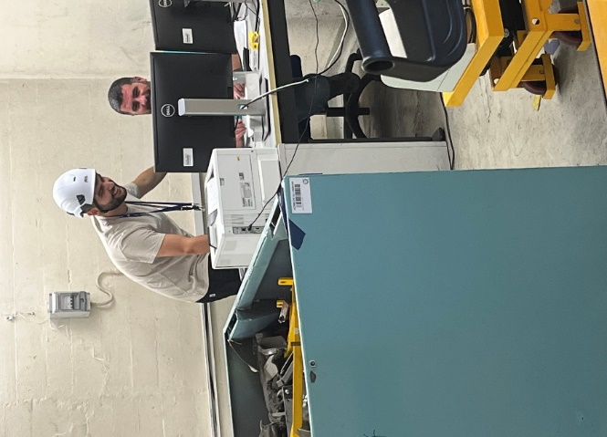
Other activities at CERN
Learning R programming and Analysis software
Teamwork → interaction engineer/technicians
Carrying out characterization measurements of radioactive packages

Slide 31
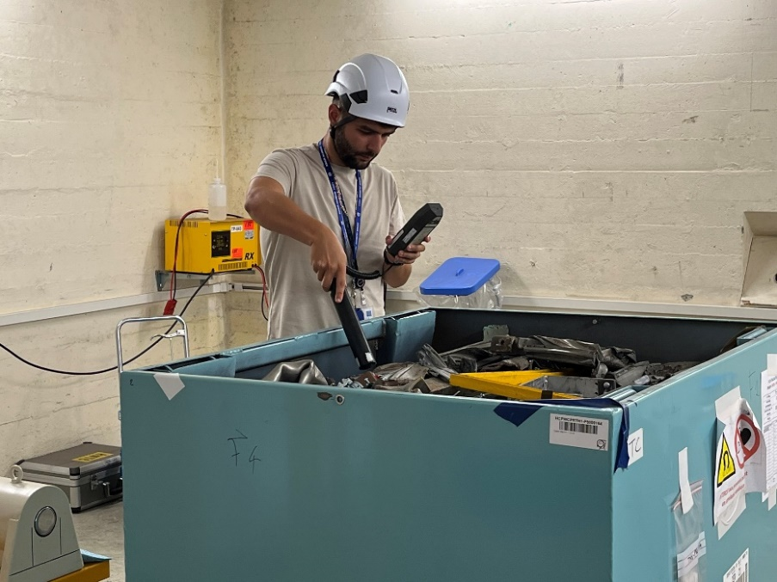
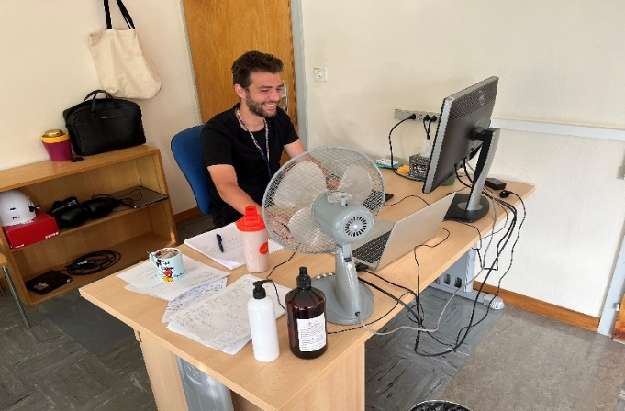
Acknowledgments
Special thanks to my supervisor, RP-CS (Laboratory and characterization teams), and RP-RW colleagues, HSE administrative staff and all other CERN colleagues with whom I enjoyed my stay
This was a rich and empowering experience for me

Slide 32


Slide 33
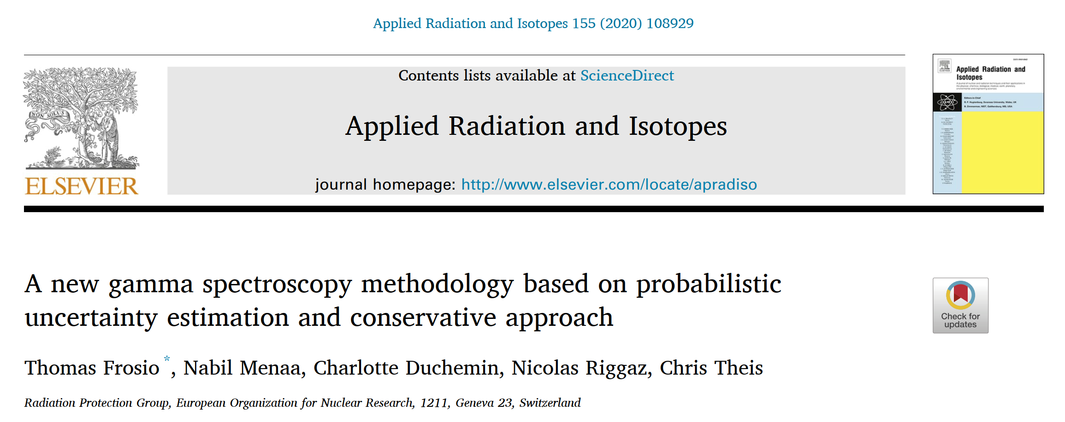
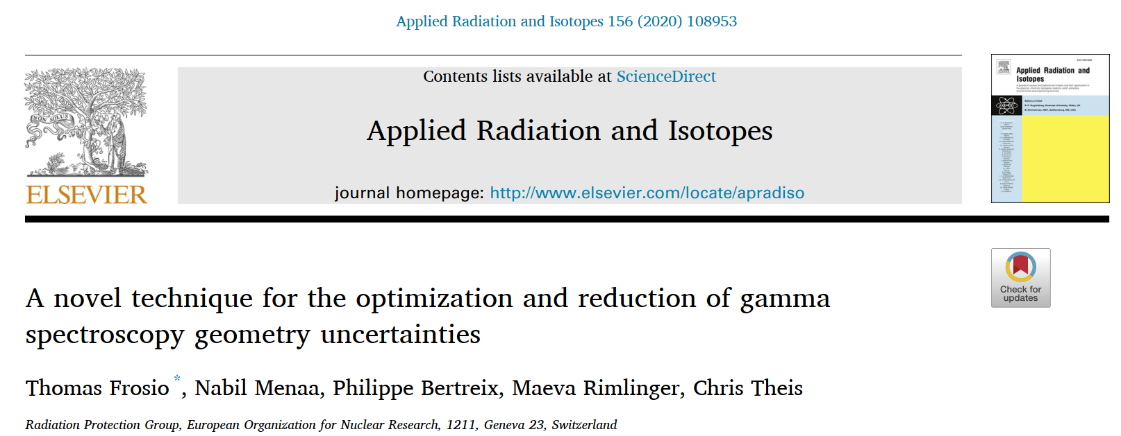


References

